Slide 1
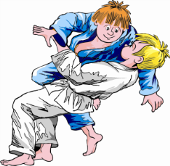
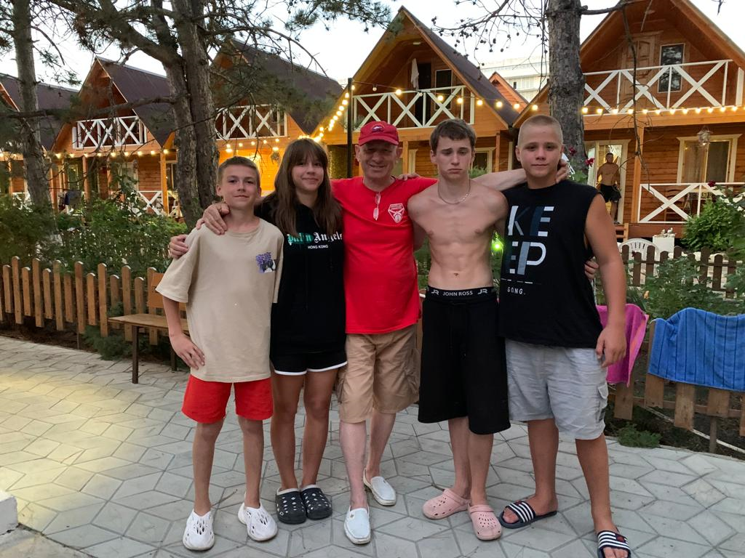
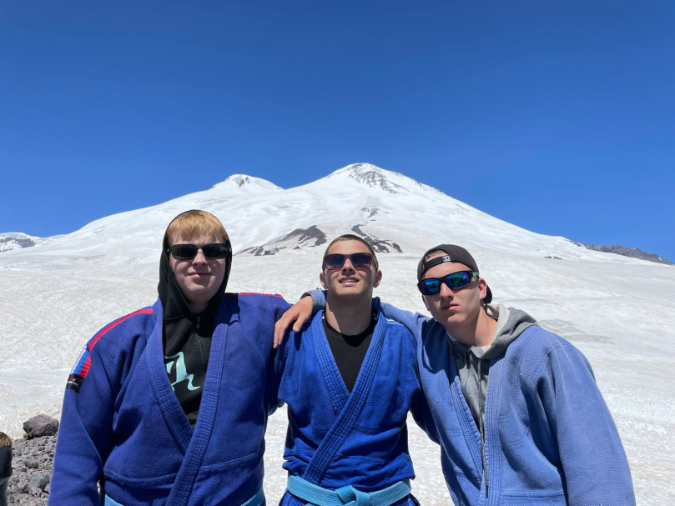
ЛЕТО 2023 ДЗЮДО

Slide 2
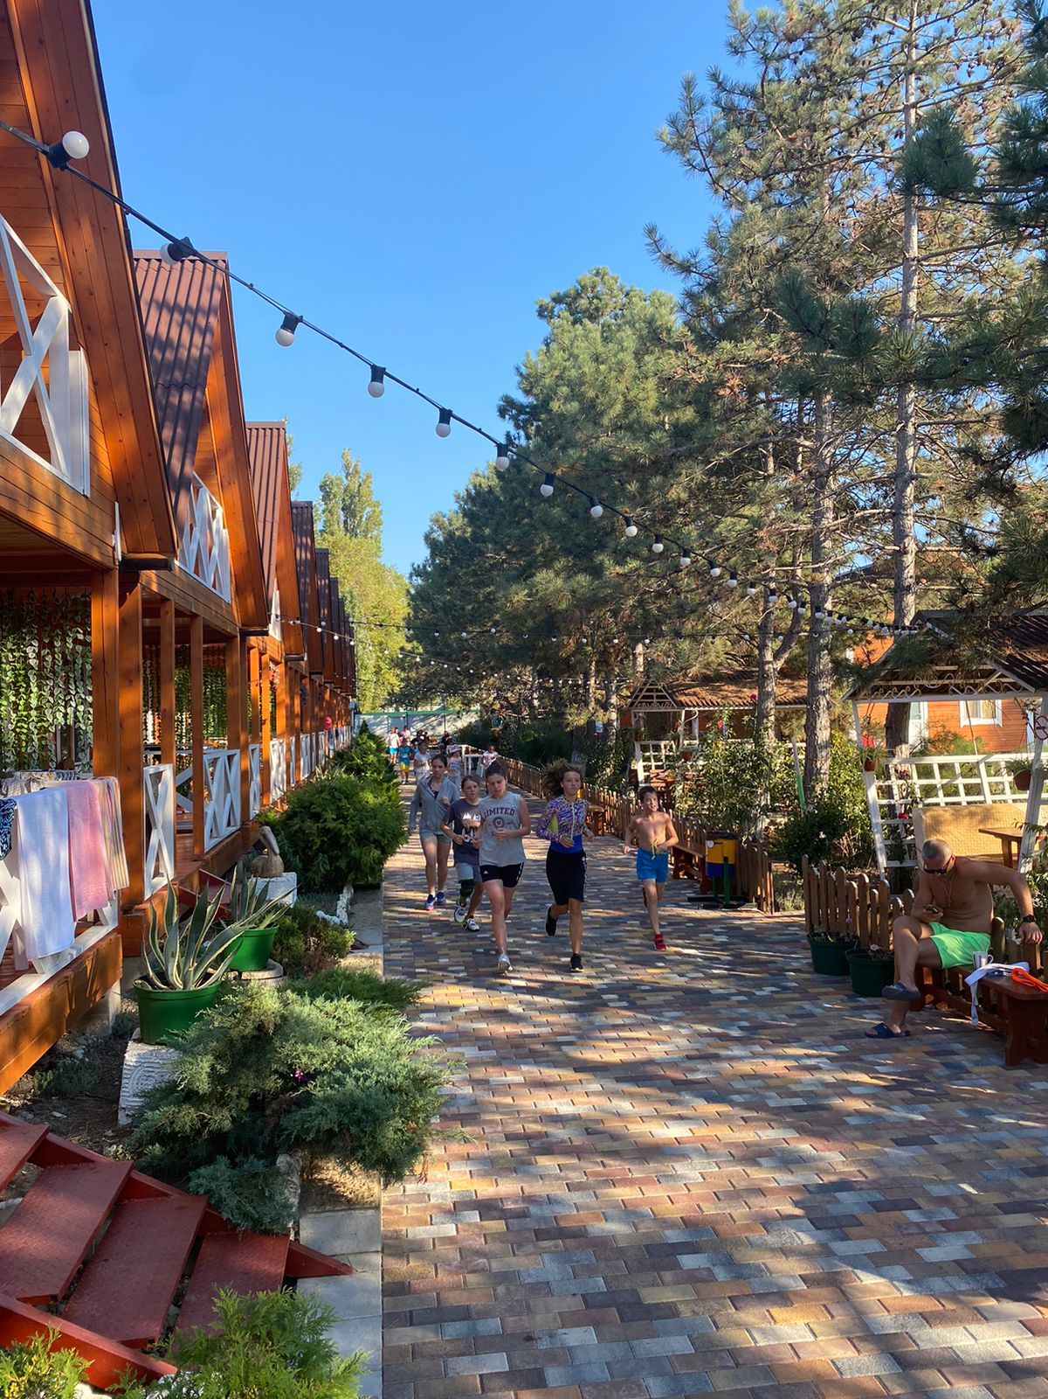
Спортивно-оздоровительный лагерь
г.Анапа,
морская дача «Арабеска»
август 2023

Slide 3
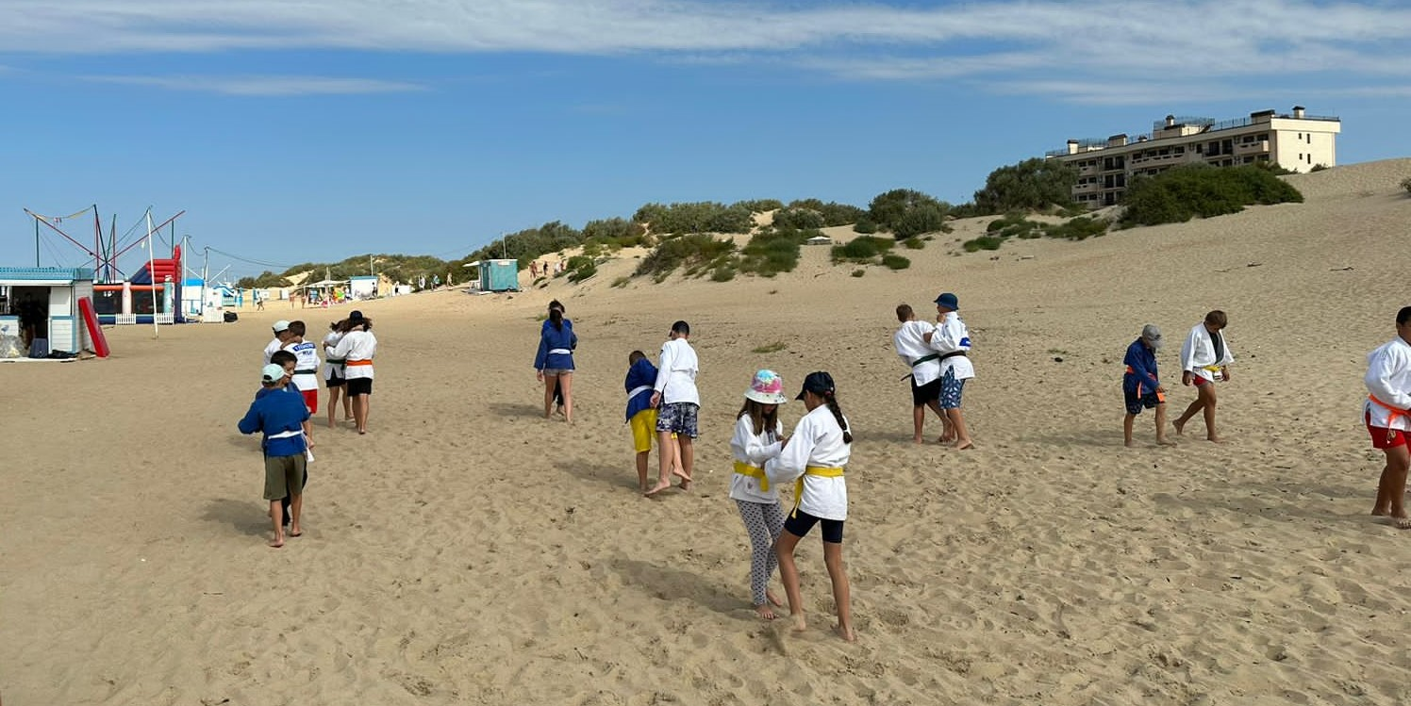
Последние две недели августа юные дзюдоисты Тосно тренировались на берегу Черного моря.

Slide 4
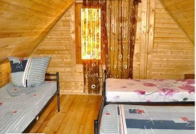
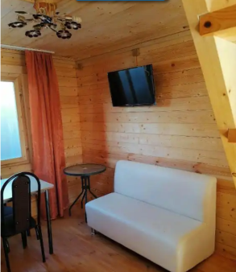
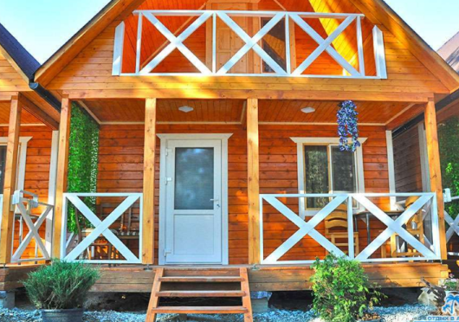
Проживали ребята
в небольших уютных
деревянных домиках.

Slide 5
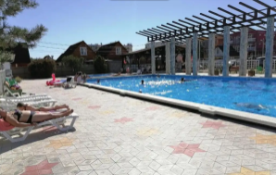
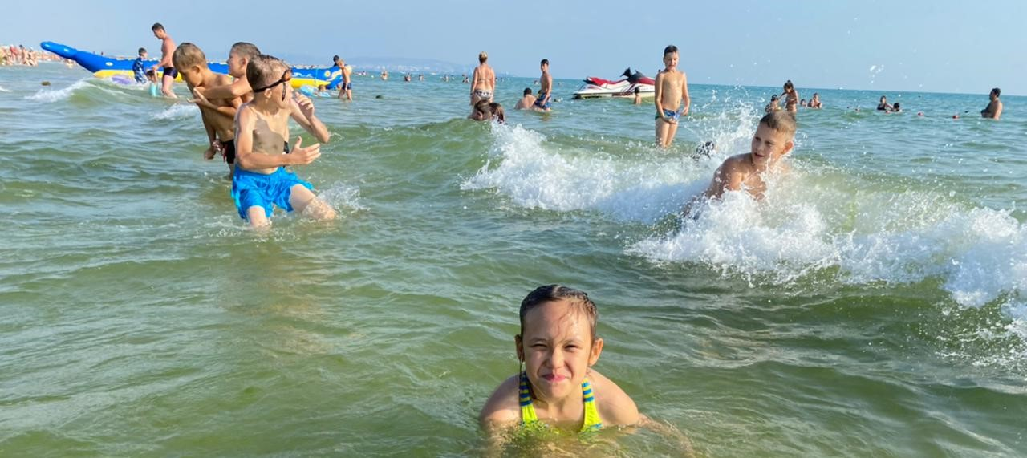
Море и бассейн ежедневно в распорядке дня.

Slide 6
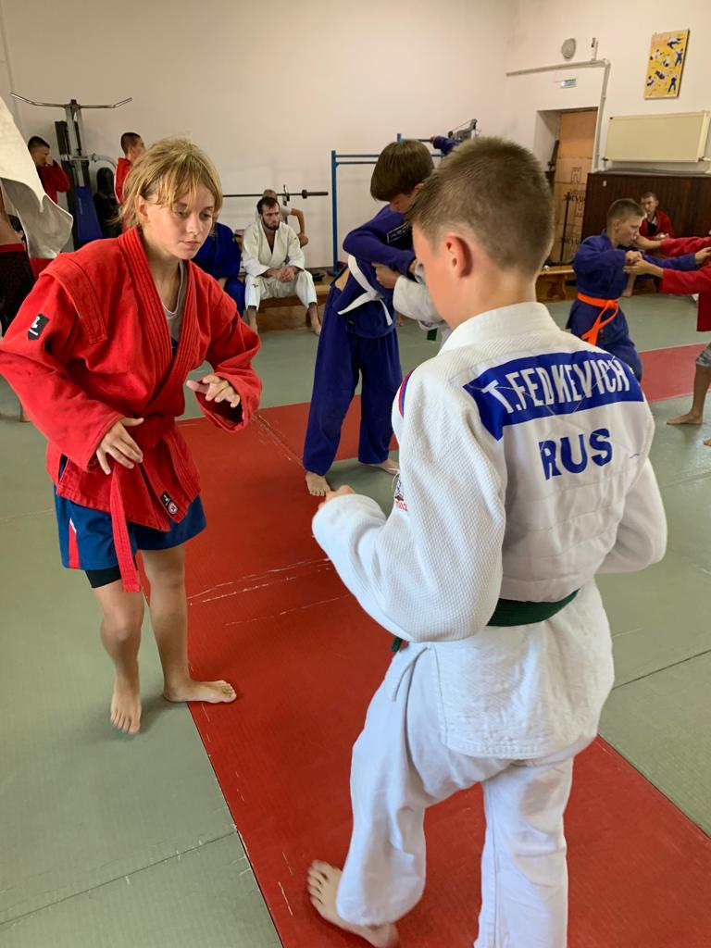
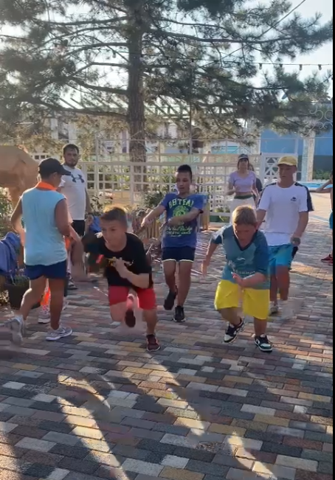
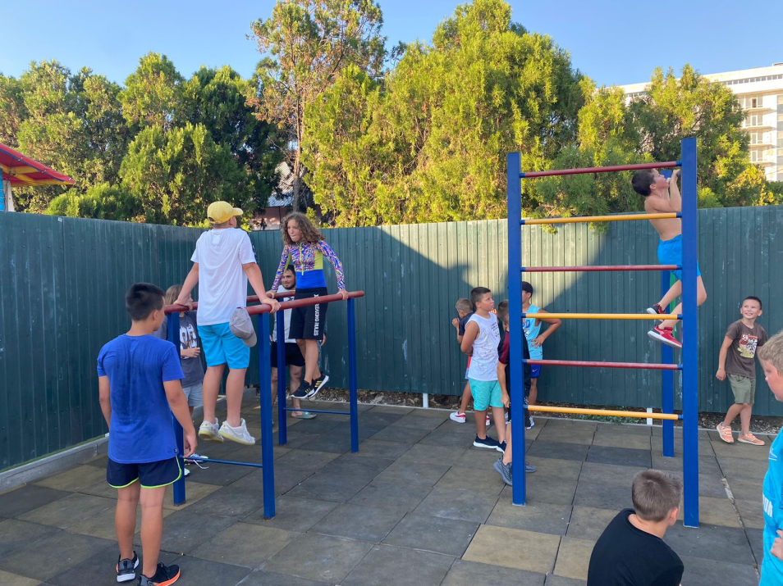
Тренировки в зале и на улице.

Slide 7
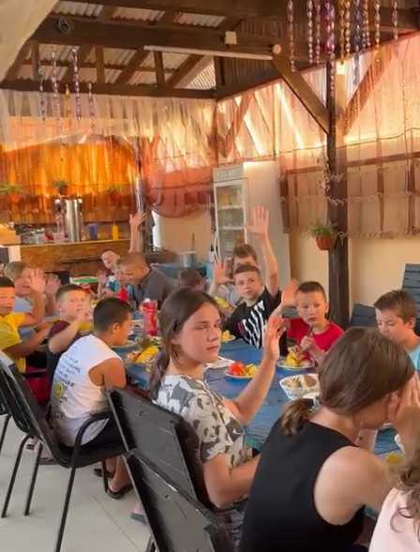
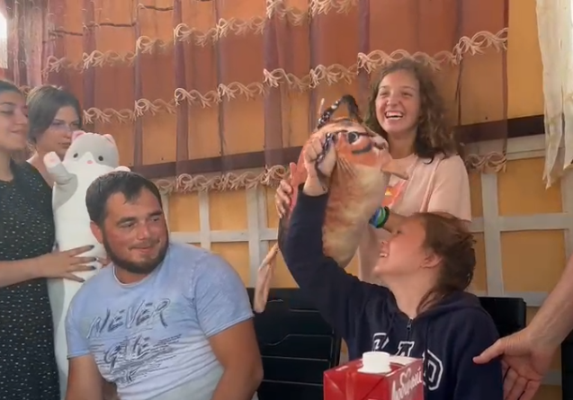
В летнем кафе можно было не только вкусно пообедать, но и отметить День рождения.

Slide 8
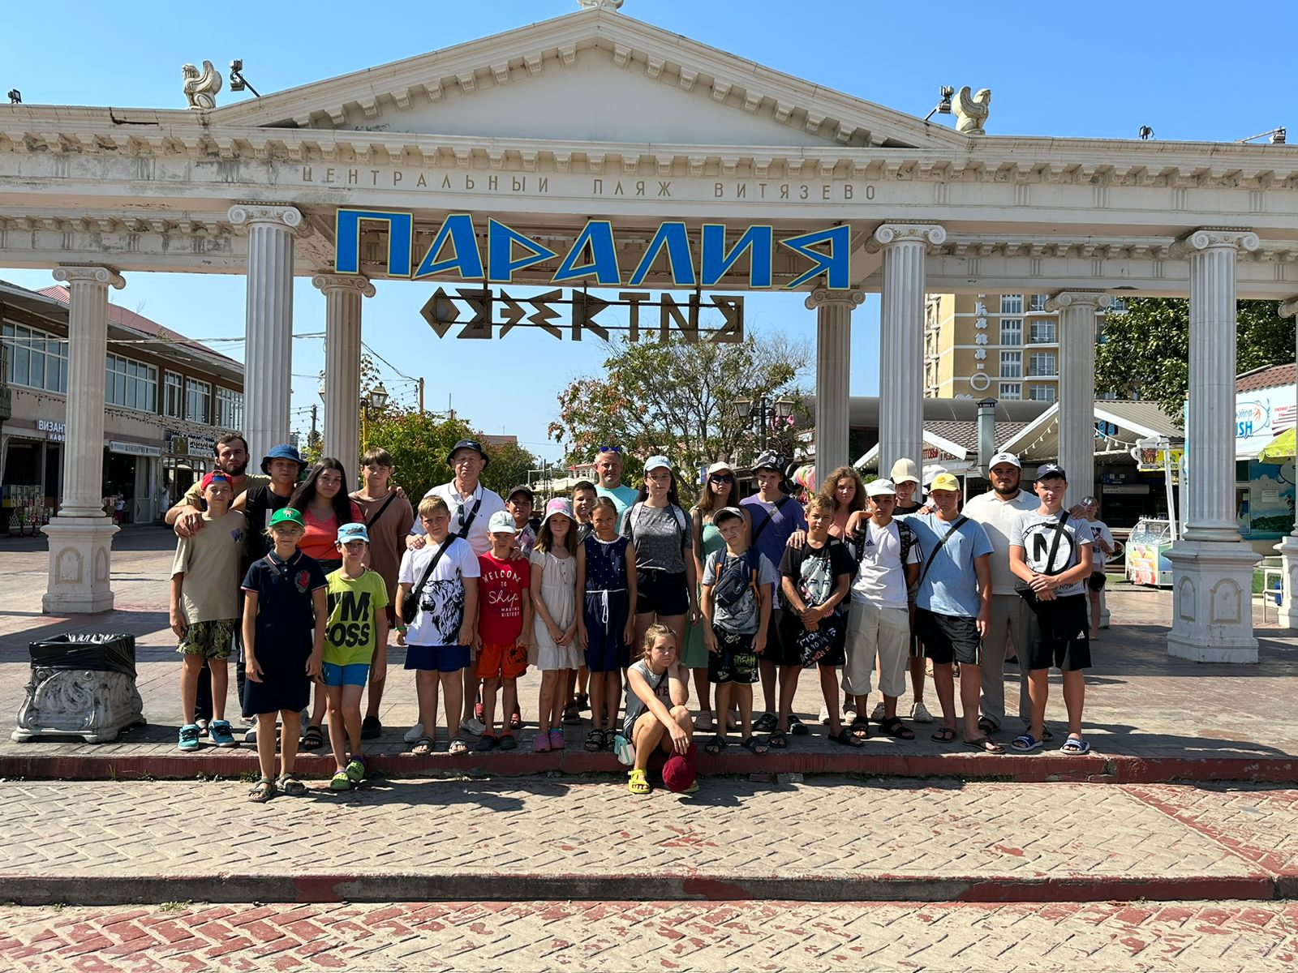
А в выходные есть время для развлечений, парка, шашлыков…

Slide 9
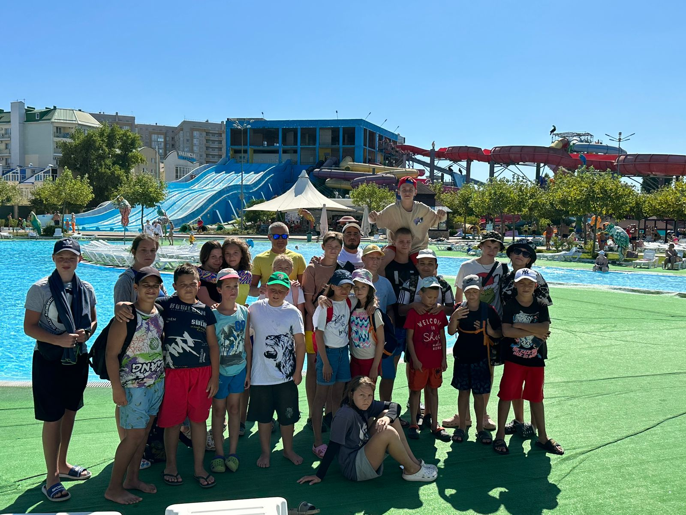
С тосненскими спортсменами выезжали: директор школы, тренеры, представитель от родителей - врач.

Slide 10
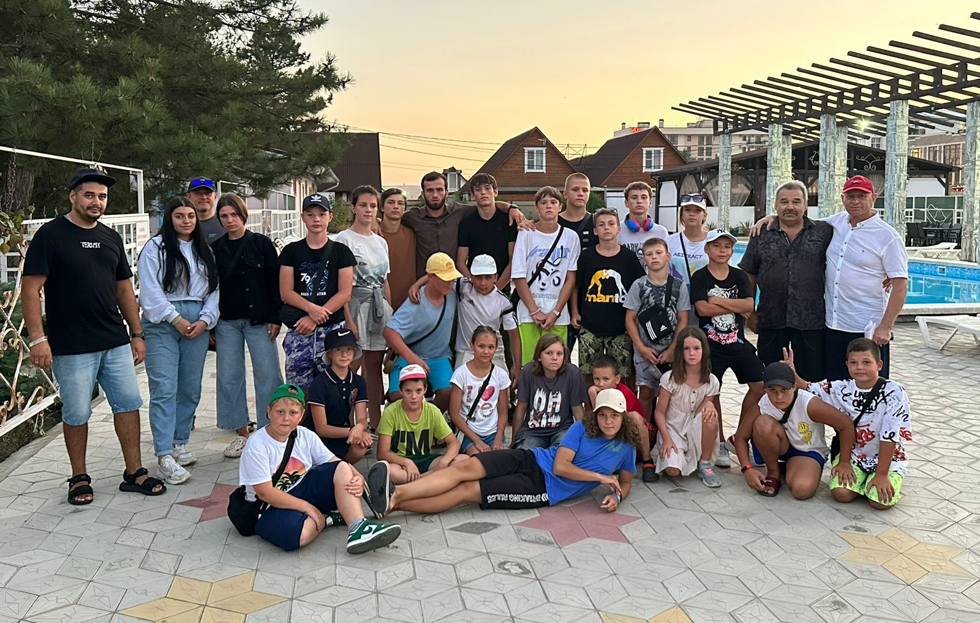
Теплую атмосферу лагеря, заряд южного солнца увезли с собой юные спортсмены

Slide 11
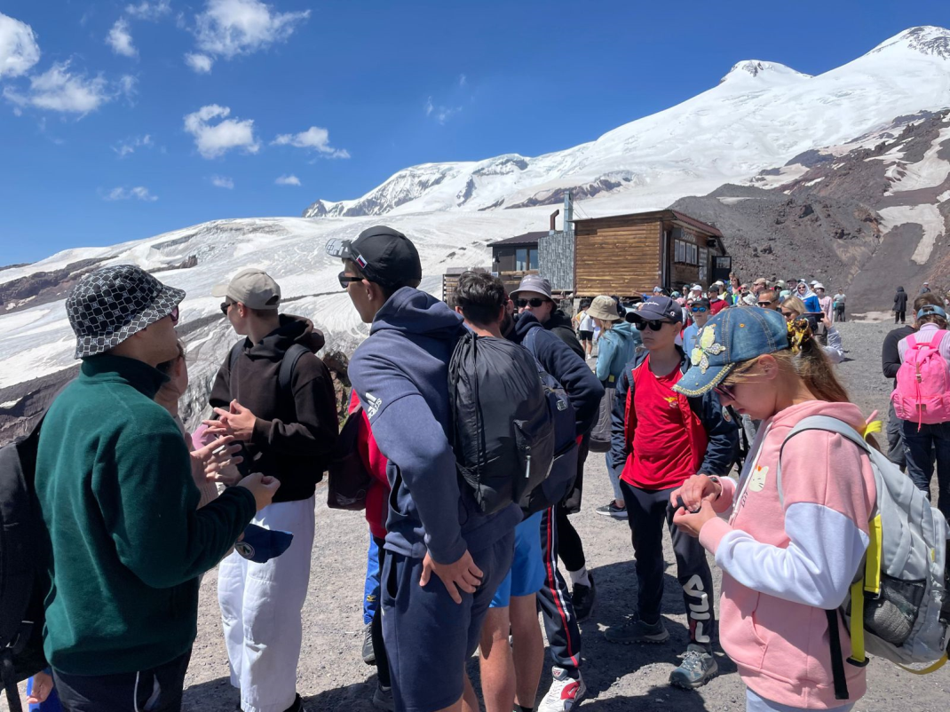
УЧЕБНО-ТРЕНИРОВОЧНЫЕ МЕРОПРИЯТИЯ
п.Терскол,
Кабардино-Балкария

Slide 12
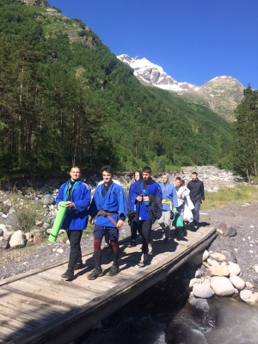
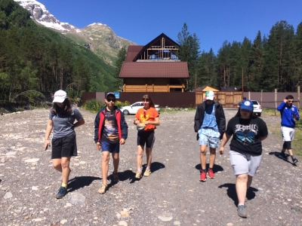
Спортсмены старших групп июльские сборы традиционно проводят на всероссийской тренировочной базе поселка Терскол.

Slide 13
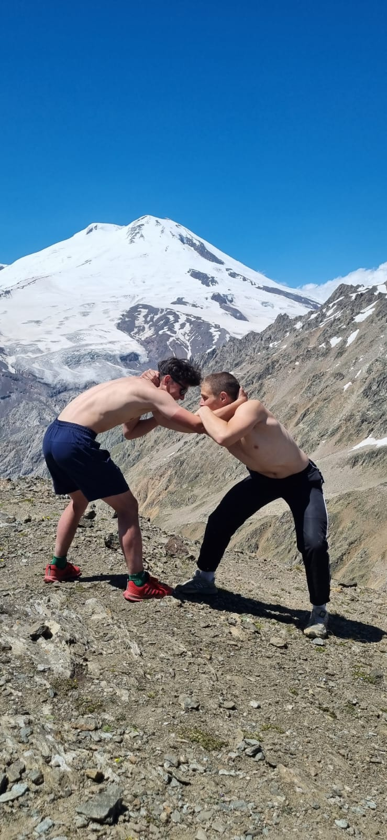
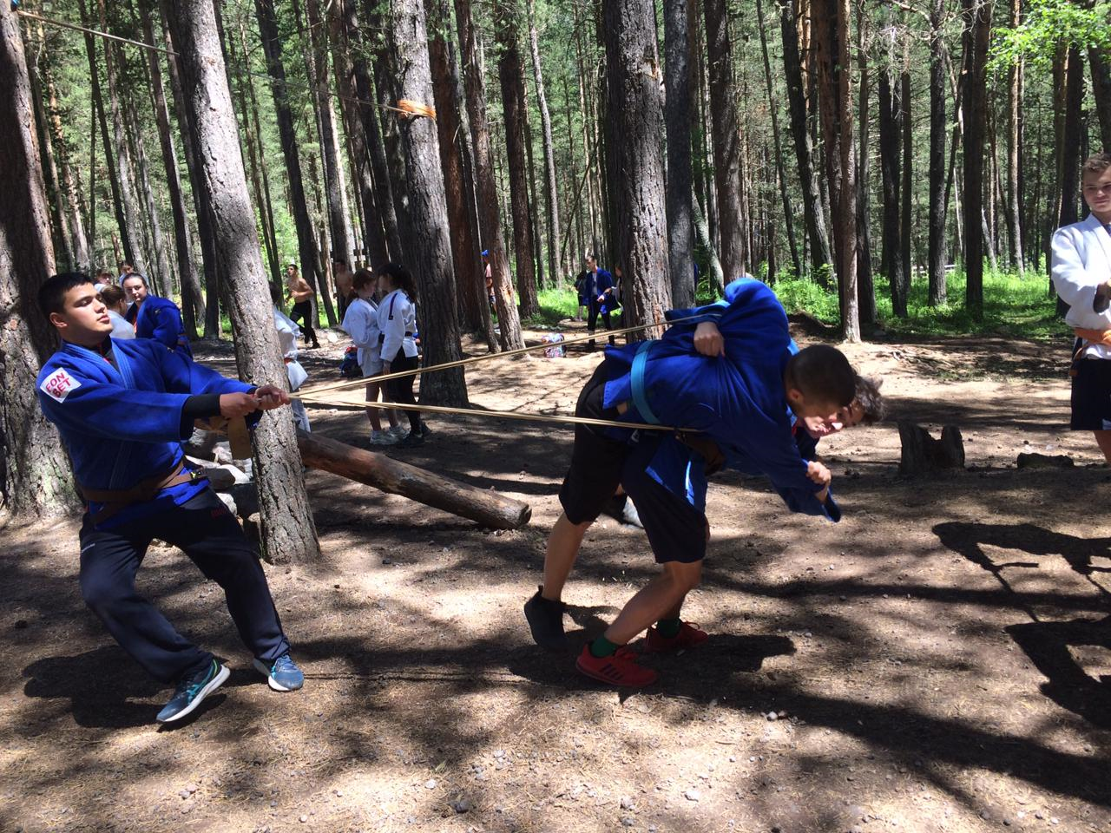
Здесь они активно тренируются, развивают свою физическую форму и главные качества дзюдоиста: быстроту, ловкость, выносливость.

Slide 14
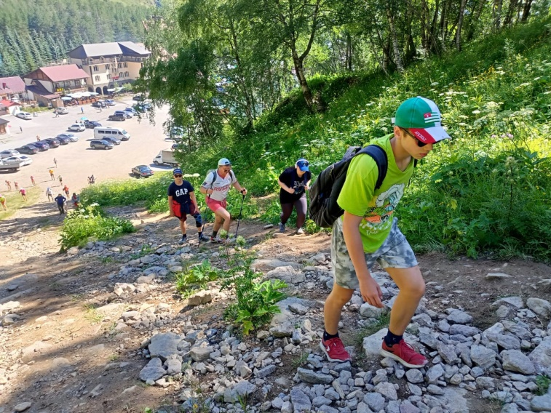
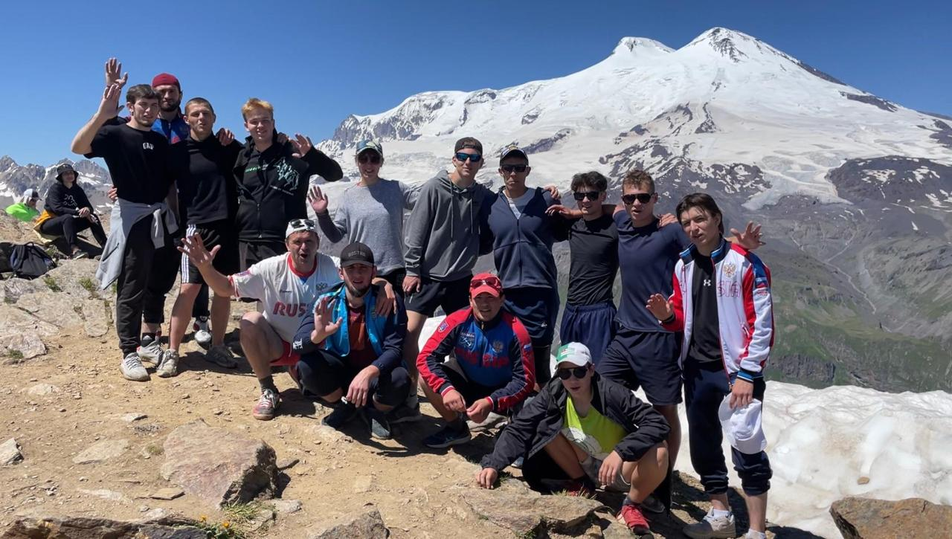
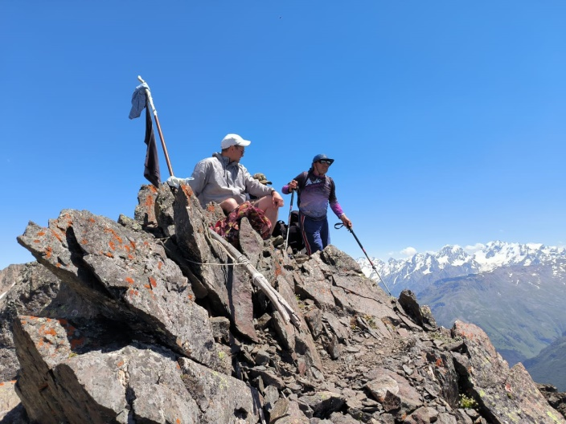
В плотном графике предусмотрены походы на поляну нарзанов, на горы Иткол и Чегет.

Slide 15
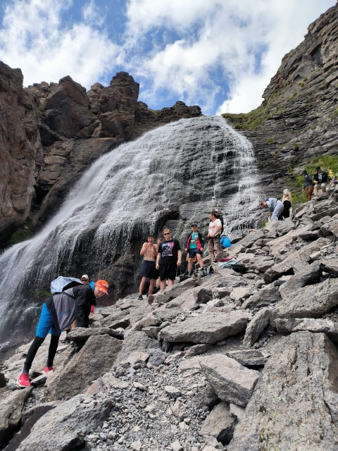
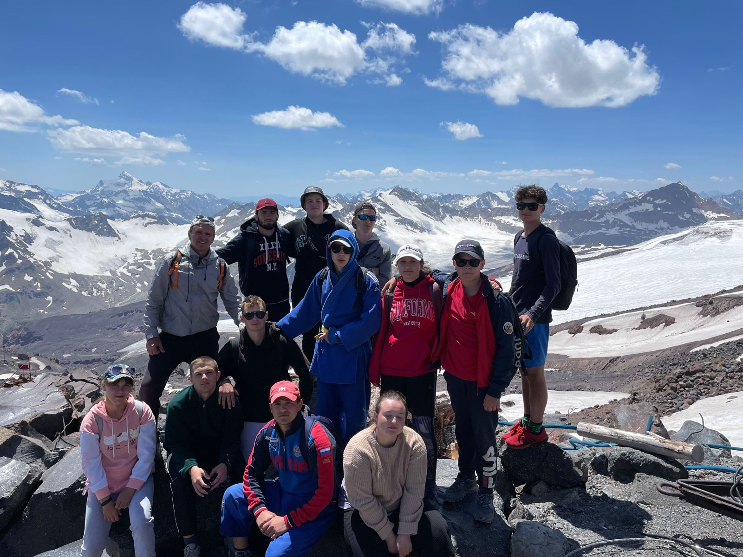
Поход на Эльбрус и к водопаду Терскол.

Slide 16
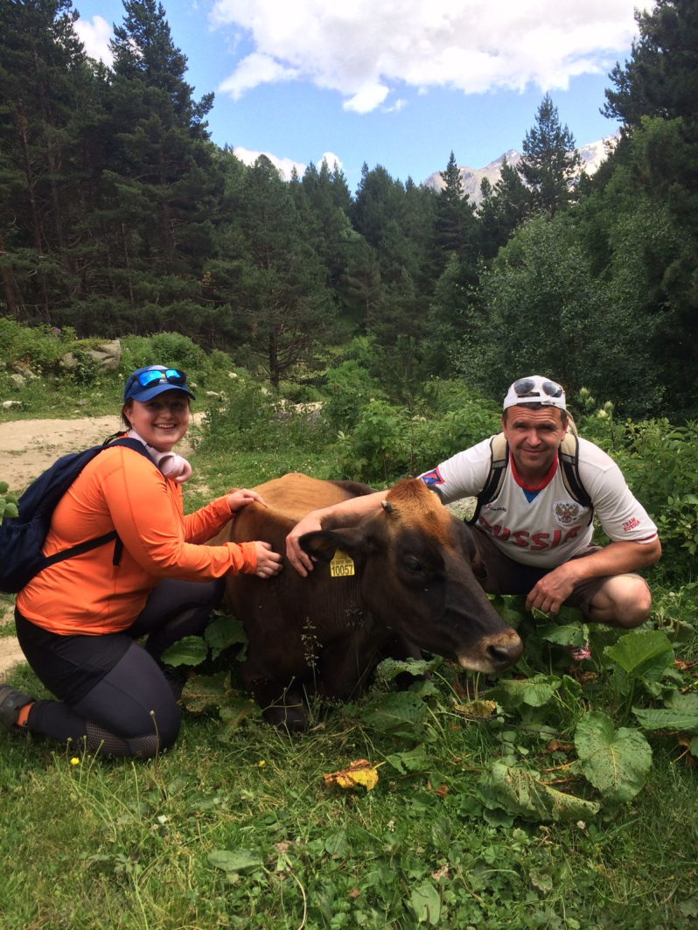
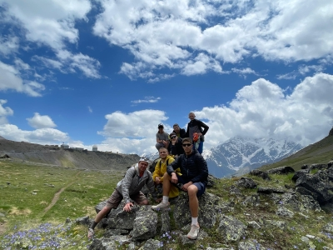
Прогулка на поляну Азау
и экскурсия в
высокогорную
обсерваторию.

Slide 17
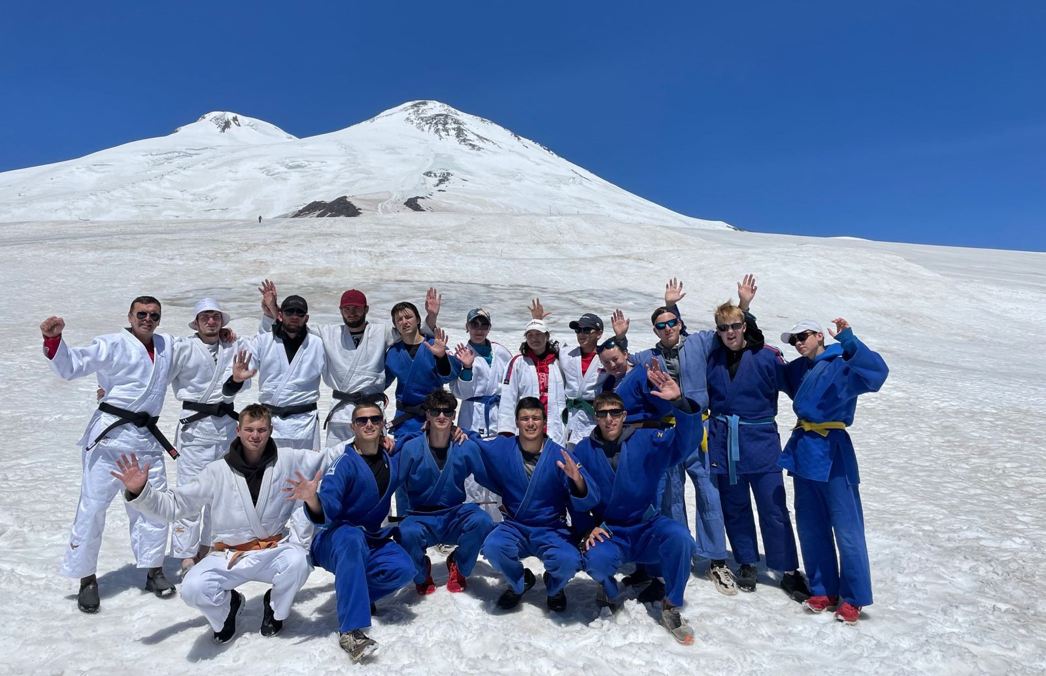
Тренировочные занятия в условиях высокогорья поднимают функциональные возможности спортсменов на более высокую ступень. Готовят воспитанников школы к главным стартам.

